Slide 1
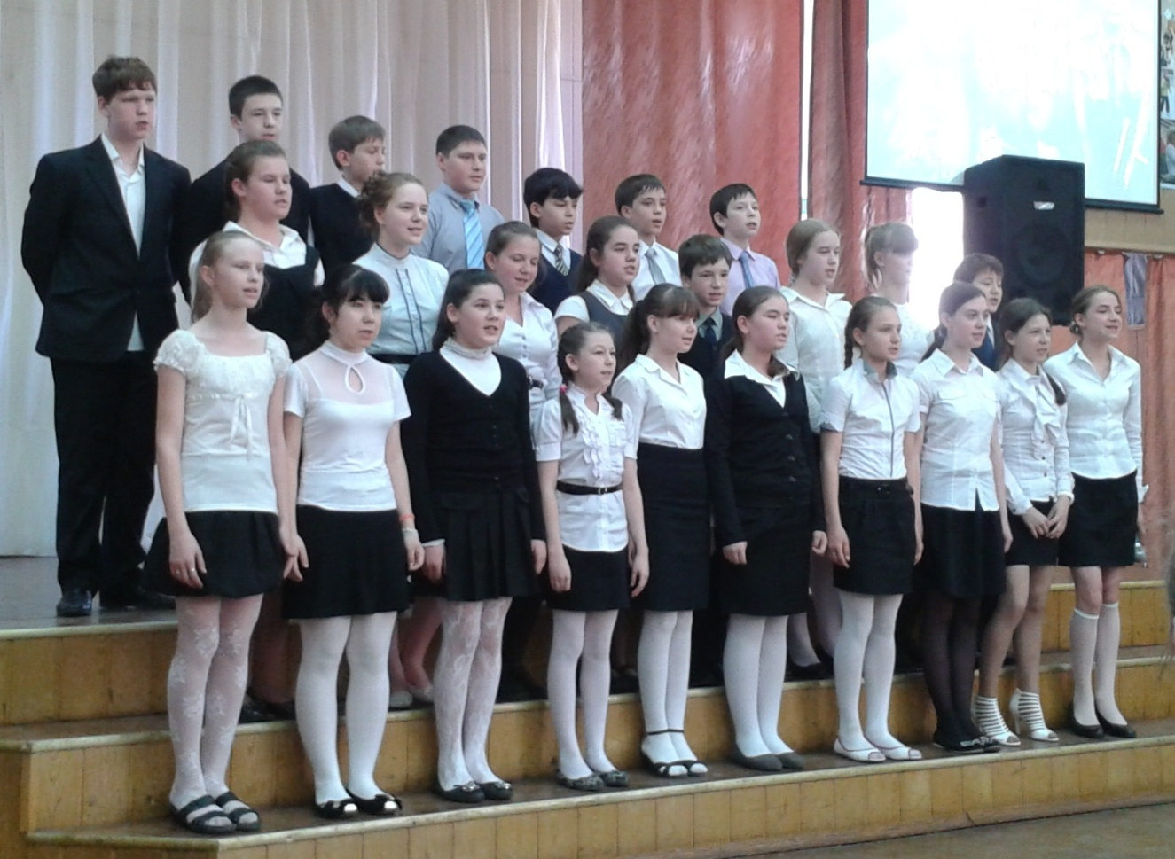
2011-2012
учебный год

Slide 2
Вашему вниманию представляется справка.
- День и год рождения 6 “б” класса? - 1 сентября 2011 года. - Время рождения? - 14 часов по московскому времени. - Классный руководитель? -Галлямова Лилия Фанисовна. - Количество человек в классе? - 27! - Что мы ценим больше всего? - Конечно же, дружбу!

Slide 3
А кто знает средний рост нашего класса? А средний вес? А сколько у нас глаз? Серых? Карих? Голубых? Сколько родных братьев и сестёр? Наши увлечения: музыка, рисование, спорт, игра на компьютере. Учимся мы нормально, в меру сил. Характер – взрывной. Любим бегать, кричать. Очень трудолюбивые. Есть прогульщики. Но все мы очень добрые. Наш девиз: Ребята, давайте жить дружно!

Slide 4
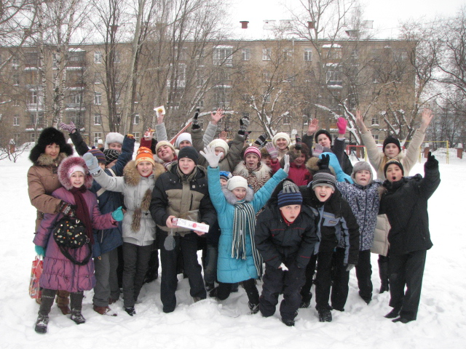
Давайте почувствуем поддержку друг друга. Вместе мы – сила, потому что мы – друзья! Дружба настоящая в школе начинается, Чтобы не кончаться никогда. Дружба настоящая сердцем проверяется

Slide 5
Анализ воспитательной работы за 2011-2012 учебный год
Воспитательные задачи, поставленные в начале прошлого учебного года, являются целесообразными, так как они способствуют воспитанию всесторонне развитой личности. Основные направления, методы и средства педагогического влияния соответствовали возрастным и психологическим особенностям младших подростков. За прошедший год было проведено 12 тематических классных часов по плану классного руководителя. Классные часы носили различную тематику и были направлены на развитие личности ребенка. Так, мною проводились занятия по гражданскому воспитанию «Изучение устава детской организации», «Правила поведения в школе для учеников», «Мои права. Имею право на жилище», «Они сражались за Родину», «Права ребенка. Конвенция ООН»; эстетическому воспитанию и этикету «Что такое добро и зло», «Как правильно здороваться», «Как вести себя за столом»; экологическому воспитанию «По страницам Красной Книги»; Нравственно-эстетическому воспитанию «Вся семья вместе – и душа на месте», «Стыдно за наше поколение», «Давайте будем дружить»; занятия направленные на формирование здорового образа жизни «Наркотики: употребление и злоупотребление», «Красиво-вкусно-полезно», «Бытовой и уличный травматизм», занятия по трудовому воспитанию и проф.ориентации «Мой труд каждый день», «Кем быть». Кроме того, ежемесячно проводились беседы по правилам дорожного движения и безопасности жизнедеятельности детей. Поставленные перед коллективом в прошлом учебном 2011-2012 году задачи, я считаю выполненными.

Slide 6
2.Анализ развития учащихся класса
Учащиеся класса обладают интеллектуальным потенциалом. В прошедшем году изменилась мотивационно - потребностная сфера школьников. Произошла смена мотивов обучения, проявилось желание участвовать не только в урочной , но и внеклассной и внеурочной деятельности.
Шестиклассники были вовлечены в подготовку и организацию совместных со старшеклассниками мероприятий, праздников, спортивных соревнований. Дети участвовали в спортивных мероприятиях, за что многие получили почетные грамоты. За прошедший учебный год заслужили поощрение многие ученики за свои заслуги:
Гиниятуллина Гульназ- староста класса; составление характеристик на каждого своего одноклассника; работа с документами, ответсвенная за дежурство.
Ахмадуллина Лиана-ответственная за пропуски одноклассников, выпуск газет.
Дубникова Юлия- выпуск газет.
Кадырова Лилия- ответственная по конкурсам, мероприятиям, кружкам.
Кожевникова Юлия-работа по классу., зам.старосты.
Костромова Алиса-ответственная по питанию; выступления за класс.
Сорокина Дарья- выпуск газет, ответственная по мероприятиям., инструктаж.
Фомина Александра- работа по классу.
Халиуллина Камиля-работа по классу.
Хайруллова ляйсан-выпуск газет, помощь родительскому комитету, поздравление учителей.
Чигоя Мичо-выступления за класс.
КАРТА РЕЗУЛЬТАТИВНОСТИ

Slide 7
Следует отметить, что у учащихся класса сформировалась потребность заниматься самовоспитанием и саморазвитием. Ребята в состоянии анализировать собственные поступки и формулировать их мотивацию. Единицы на критику со стороны относятся несколько агрессивно, заранее не принимая советы и замечания окружающих. Считаю необходимым организовать работу в этом направлении. В социально культурном развитии учащиеся претерпели изменения: повысился уровень воспитанности, культура общения в кругу одноклассников, и со взрослыми; правовая культура. Повысился уровень самостоятельности, появились зачатки умений влиять на социум. В итоге начинает развиваться культура жизненного самоопределения.

Slide 8
3. Анализ динамики социальной ситуации развития учащихся.
Учащиеся класса активно контактируют с окружающим их социумом: учащимися школы, учителями. У детей сформированы ценностные ориентации, большинство позитивно относятся к людям, труду, учёбе, школе, классу, учителям. Родители продолжают занимать важное место в их жизни, однако общение с одноклассниками и ровесниками становится всё более значимым и важным для принятия решений. Классное сообщество играет большую роль в социальном развитии школьников, на формирование их личностных качеств, творческих, интеллектуальных, физических, организаторских и других способностей и дарований.

Slide 9
4. Анализ развития коллектива класса.
Класс функционирует как единое целое. Отношения мальчиков и девочек являются ровными и доверительными. Считаю, что уровень сплочения классного коллектива за прошедший год значительно повысился. К сожалению не каждый ученик в классе имеет коллективное поручение. Работает актив класса, который старается вовлекать во внеклассную и внеурочную деятельность весь коллектив, но многие ребята ссылаются на нехватку времени и не у всех есть желание участвовать в классной жизни. Делу сплочения коллектива способствовали проведение различных мероприятий, беседы, игры, проведение классных часов, которые велись самими ребятами.
В начале учебного года я, как, классный руководитель возглавляла работу, раздавала задания и поручения. Затем после адаптации и привыкания к новым условиям обучения дети стали сами координировать свои действия: дежурство по школе и столовой, репетиции мероприятий, уборка школьной территории и т.д.

Slide 10
5. Анализ педагогического взаимодействия с семьями учащихся класса.
За прошедший учебный год классным руководителем было проведено 5 классных родительских собрания по плану: «Наши дети шестиклассники», «10 ошибок в воспитании», «Союз семьи и школы», «Типы семейного воспитания», «Открытое письмо родителям». Родительские собрания проходили один раз в четверть. Большинство родителей посетили все собрания. На собраниях помимо общепедагогических вопросов обсуждались частные: режим дня шестиклассника, успеваемость и посещаемость школьниками учебных занятий, причины пропусков уроков, школьное питание и подвоз детей к месту обучения и обратно.
ГРАФИК ПОСЕЩЕНИЯ РОДИТЕЛЬСКИХ СОБРАНИЙ

Slide 11
Сплоченность класса:
Класс по количественному составу является большим, потому в нём присутствуют группировки по деловым интересам. Дети проживают в разных населенных пунктах, поэтому затрудняется их общение после школьных занятий. Однако, дети, живущие в одном районе проводят время и после школы.
Мальчики и девочки дружат между собой. Школьники переживают удачи и неудачи своего класса, болеют за свой коллектив. При проведении общественных мероприятий стараются держаться вместе.

Slide 12
Организованность класса:
Ученики уже сформировали классный коллектив и актива класса, поэтому владеют навыками выполнения коллективных дел, распределения между собой работы и наиболее рационального ее выполнения.
Учащиеся умеют терпеливо и внимательно выслушивать друг друга на классных собраниях, на перемене, при выполнении различных дел. Распоряжениям уполномоченных лиц подчиняются. (КРОМЕ ДЕЖУРСТВА ПО ШКОЛЕ!!!)

Slide 13
Связь классного коллектива с общешкольным.
Учащиеся класса всегда информированы о том, что происходит в школе в целом и в других классах. Общешкольные поручения всегда выполняются классом. Класс в общешкольных мероприятиях всегда активно участвует. Все дети класса вовлечены во внеурочную и внеклассную деятельность, принимают участие в школьных мероприятиях, а также посещают кружки, секции, клубы, факультативы с учётом своих интересов.
Большинство учащихся добросовестно выполняет домашние задания, творческие проекты, часто выбирая для этого форму совместной работы. Большинство учеников класса открыты и легки в общении, но есть закрытые, тревожные и недоверчивые дети. За небольшим исключением класс неконфликтен, дети легко идут на контакт с педагогами и одноклассниками, вовлекаются в различные виды деятельности.
Отрицательным качеством для большинства детей является неусидчивость, которая мешает учебной работе. В классе формируются обычаи и традиции, которые скрепляют классный коллектив, развивают положительные качества всего коллектива и отдельного ребёнка в нём.

Slide 14
Выводы:
- В новом учебном году необходимо улучшить работу с родителями, добиться стопроцентного посещения родителями родительских собраний.
- Необходимо посещать уроки, по тем дисциплинам, которые только появились в расписании: физика, геометрия, разнообразить формы работы с учителями – предметниками.
- Вести строгий учёт пропусков учащимися учебных занятий. По каждому пропуску беседовать с родителями, искоренить пропуски уроков без уважительной причины.
- Считаю необходимым продолжить реализацию целей и задач, поставленных перед коллективом учащихся в прошлом учебном году.
- Продолжить работу по сплочению классного коллектива.
- Развивать нравственную самооценку учащихся, готовить их к самовоспитанию и самоанализу.

Slide 15
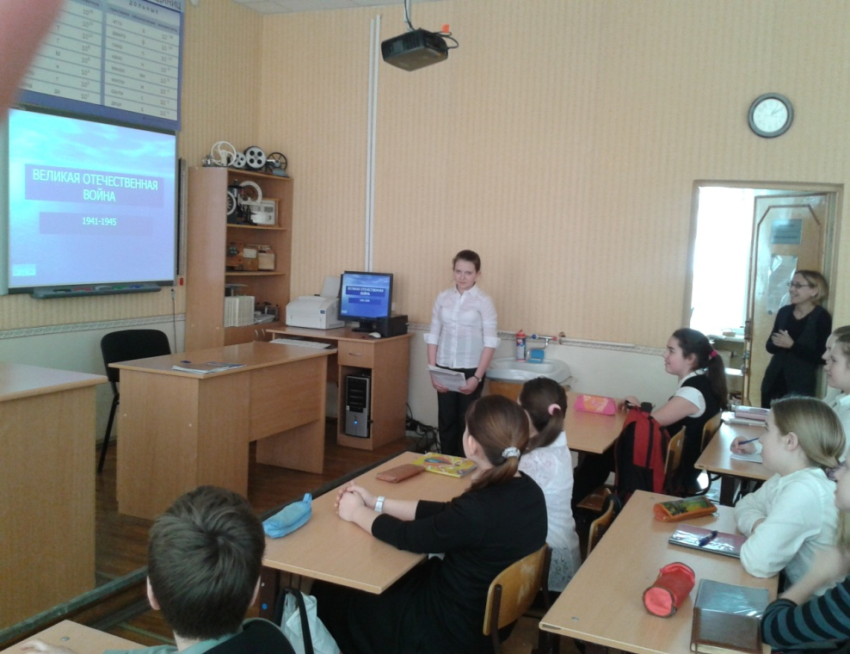
Наш классный час
6 Б класс.

Slide 16
Классный руководитель
Основным структурным элементом воспитательной системы школы является класс. Именно здесь организуется познавательная деятельность, формируются социальные отношения между учащимися. В классах осуществляется забота о социальном благополучии учащихся, решаются проблемы досуга детей и сплочения коллективов, формируется соответствующая эмоциональная атмосфера. Организатором деятельности учащихся в классе, координатором воспитательных воздействий на ученика является классный руководитель.

Slide 17
Воспитательные задачи, содержание и формы работы классного руководителя не могут быть единообразными. Они определяются запросами, интересами, потребностями детей и их родителей, условиями класса, школы, социума, возможностями самого педагога.
В учебной работе я, как руководитель являюсь организатором и руководителем деятельности детей; во внеучебной работе мне важно занять позицию старшего товарища, рядового участника.

Slide 18
Индивидуальные формы воспитания, как правило, связаны с внеурочной деятельностью, общением классных руководителей и детей. К ним относятся: беседа, задушевный разговор, консультация, обмен мнениями (это формы общения), выполнение совместного поручения, оказание индивидуальной помощи в конкретной работе, совместный поиск решения проблемы, задачи.

Slide 19
Использование индивидуальных форм работы предполагает решение классным руководителем важнейшей задачи: разгадать ученика, открыть его таланты, обнаружить все ценное, что присуще его характеру, устремлениям, и все, что мешает ему проявить себя. С каждым необходимо взаимодействовать по-разному, для каждого нужен свой конкретный, индивидуализированный стиль взаимоотношений. Важно расположить к себе подростка, вызвать его на откровенность, завоевать доверие, разбудить желание поделиться с педагогом своими мыслями, сомнениями. В индивидуальных формах работы заложены большие воспитательные возможности. Разговор по душам может оказаться для ребенка полезнее нескольких коллективных дел.

Slide 20
МЫ
Класс функционирует как единое целое. Делу сплочения коллектива способствовали проведение различных мероприятий, беседы, игры, классные часы, к которым дети готовились самостоятельно, ответственно, так как им нужно было выступать перед всем классом.

Slide 21
Наши выступления
Классный час на тему: "Великодушие силы" Цели: формирование характера, его положительных черт; вырабатывать у учащихся правильное отношение к нравственным ценностям человека. Задачи: побуждать к нравственному самосовершенствованию, формированию собственной личности; воспитывать отрицательное отношение к порокам человечества; учить задумываться о своём месте в жизни.

Slide 22
Классный час "Моя семья — мое богатство"
Задачи:
1. Познакомить детей с понятиями “семья”, “генеалогия”, “генеалогическое древо”. Научить учащихся составлять родословную своей семьи. Показать основы для дальнейшего изучения истории поколений.
2. Развивать потребность узнавать историю своей семьи. Развивать гражданственность и патриотизм.
3. Воспитывать уважение к отцу и матери, родным, чувство ответственности к своей семье.

Slide 23
Классный час, посвященный Великой Отечественной Войне.

Slide 24
Классный час "Я и мое внимание"
Цель: создать условия для осознания необходимости развивать свое внимание.
Задачи:
1. Содействие в осознании детьми актуального состояния своего внимания и значимости внимательности;
2. Мотивирование детей на самостоятельную работу по развитию внимания;
3. Ознакомление со способами развития внимания;
4. Развитие умения работать в группе, умения слышать другого;
5. Развитие рефлексии.

Slide 25
Классный час по теме: "Какой я? Какой ты?"
Цели урока:
Формирование положительного отношения учащихся к себе, друзьям, одноклассникам.
Воспитание гуманистических черт характера у поколения.

Slide 26
Классный час. Это наиболее распространённая форма организации воспитательной работы классного руководителя. Проведение классных часов заранее предусматривается в плане воспитательной работы. При проведении классных часов преобладает форма свободного общения учащихся с классным руководителем. Классный час – это не обычное воспитательное мероприятие. К нему надо хорошо готовиться, чтобы он запоминался школьниками, оставлял след в их сознании, влиял на их поведение.

Slide 27
Я при проведении бесед о дисциплине стараюсь меньше говорить о том, чего нельзя делать, а рассказываю о том, что, зачем и как нужно делать, как нужно поступать в том или ином случае.
Беседа проводится с классом или индивидуально с учеником, совершившим недостойный поступок.

Slide 28
В целях убеждения используются и нравственные требования к поведению школьников. Требуя, чтобы они хорошо вели себя на уроке и вне школы, уважали старших, были правдивыми и искренними, я сообщаю им знания о нормах и правилах поведения, обогащаю их нравственные представления и понятия.

Slide 29
Жизнь дает не только положительные, но и отрицательные примеры.
Не имея достаточных знаний и жизненного опыта, школьники присматриваются к поступкам и действиям окружающих, подражают им, стараются вести себя так, как ведут себя взрослые, товарищи. Пример поведения других людей оказывает прямое и косвенное воздействие на воспитанников, стимулирует их стремление к совершенствованию, самовоспитанию и изменению их жизненной позиции.
Воспитательное воздействие при помощи примера – это своеобразное использование наглядности в воспитании. Примеры поведения других людей влияют не только на сознание, но и на чувства воспитанников; они затрагивают не только их ум, но и нервную систему. Я широко использую примеры из жизни.

Slide 30
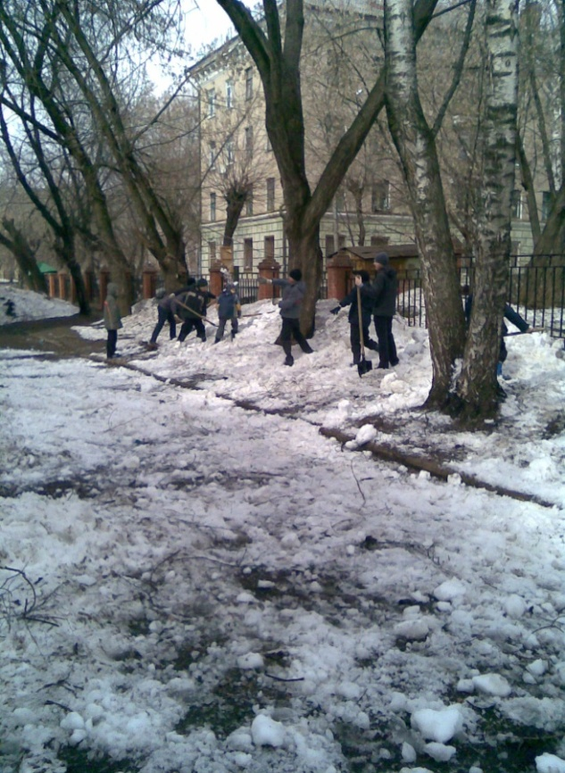
Воспитание в труде – это наиболее действенное воспитание. Если школьник занят трудом, он обычно любознателен и дисциплинирован, требователен к себе и честен, он надёжный помощник в семье. У него больше развито чувство ответственности.

Slide 31
Дети сами координировали свои действия: дежурство по школе, репетиции мероприятий, контроль за пропусками, график выступающих на классных часах и т.д.

Slide 32
СПАСИБО ОГРОМНОЕ ЗА ВНИМАНИЕ.

